Slide 1
Graph neural network-based fault diagnosis: a review
Chen et.al (arxiv 2021)

Slide 2
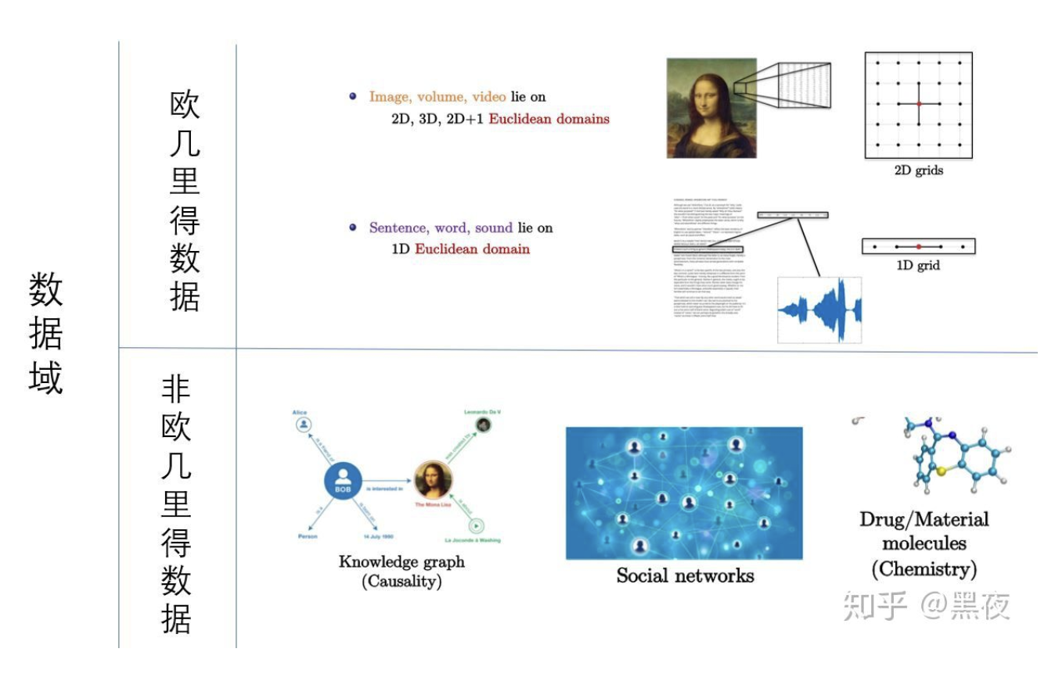
1. 介绍
Fault diagnosis (FD) 故障诊断定义。基于数据，判断系统是否存在故障。
CNN缺陷：不能学习非欧几里得图结构。欧几里得结构具有平移不变性的数据。以其中一个像素为节点，其邻居节点的数量相同。
本文使用的GNN方法：
GCN,
Graph attention network (GAT)
graph sample and aggregate (GraphSage)

Slide 3
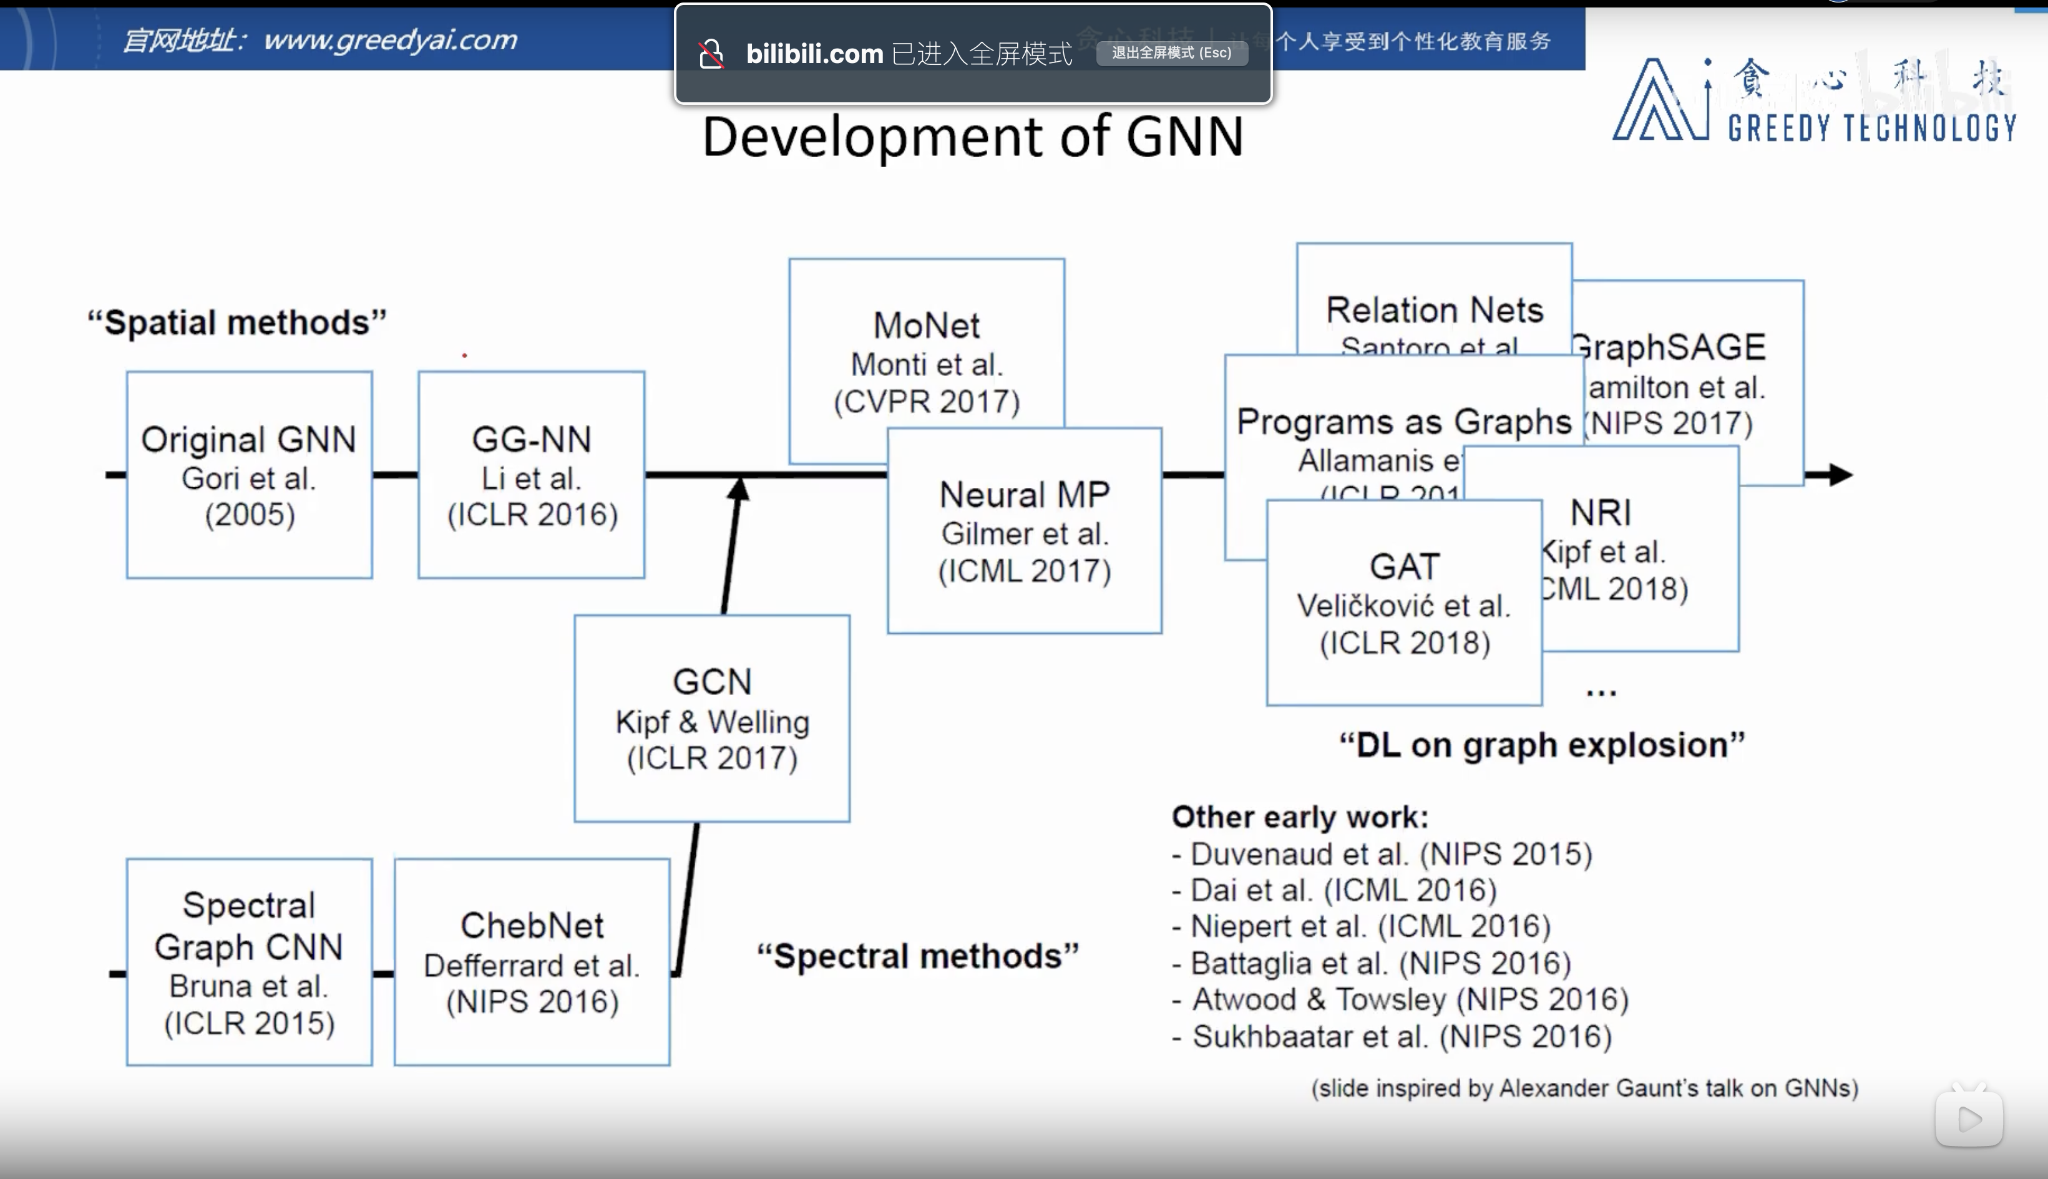
1. 介绍

Slide 4
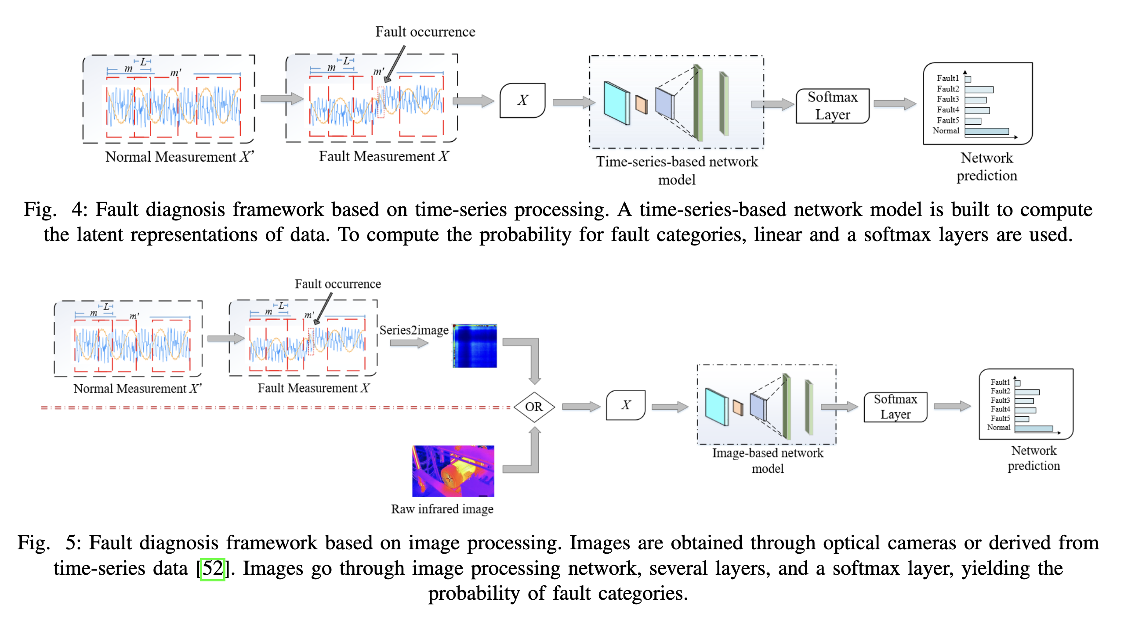
2. 数据驱动故障诊断

Slide 5
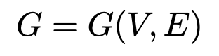
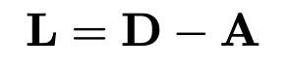
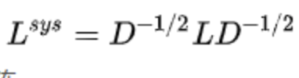
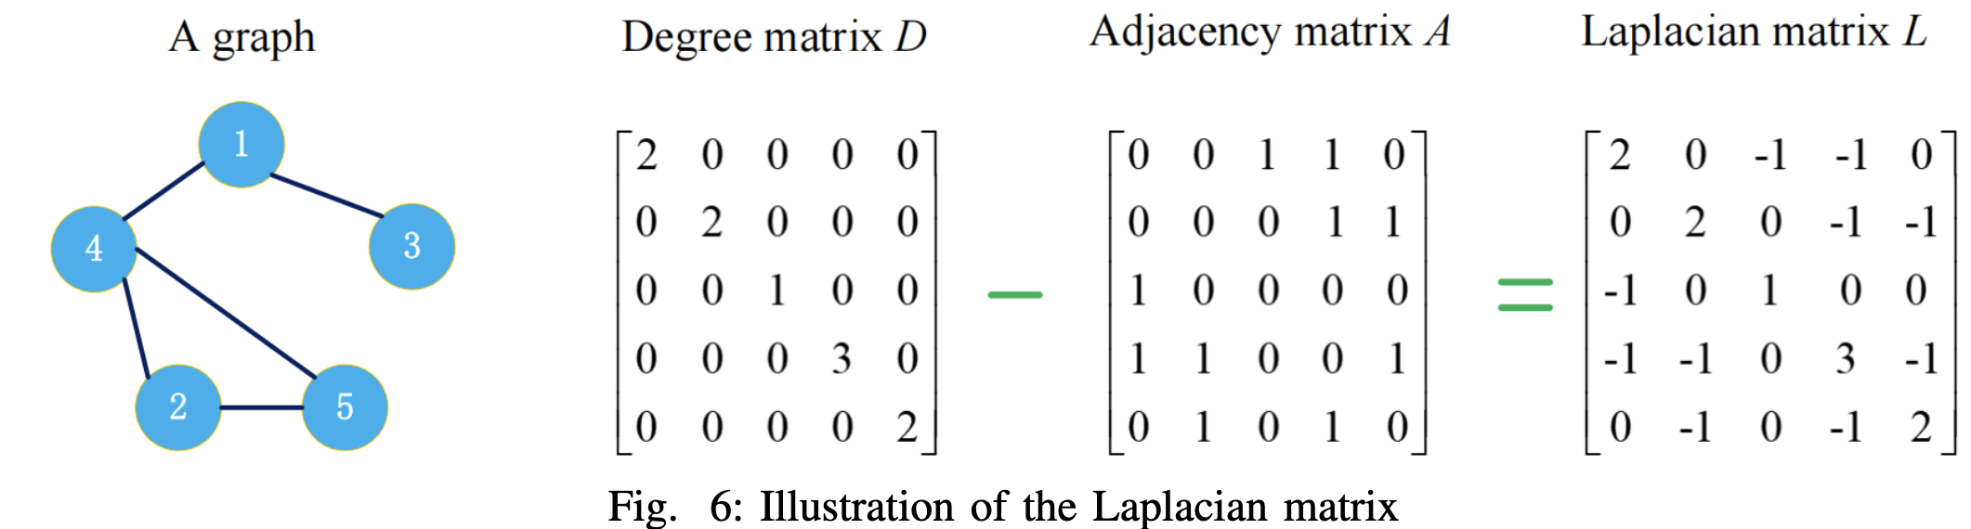
3. GNN – GNN定义
Graph
Laplacian
Sysmmetric Normalized Laplacian

Slide 6

3. GNN – GNN结构
A 邻接矩阵
X 特征矩阵
gnn1,gnn2,…gnnl 表示一次gnn运算
Z gnn输出

Slide 7
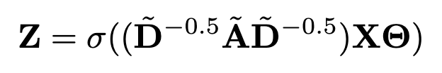
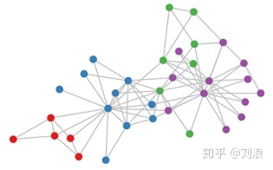
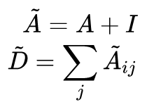
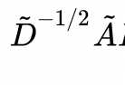
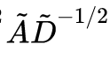
3. GNN - GCN
GCN 公式
X 图特征矩阵
Θ 可学参数矩阵
增加自身特征的邻居矩阵和度矩阵
行归一化， 列归一化
GCN归一化图示

Slide 8
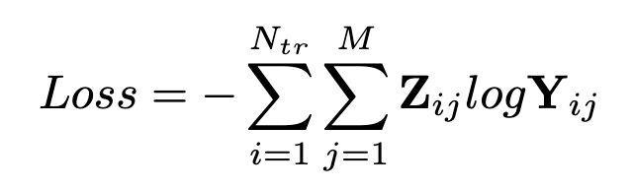
3. GNN – GCN损失函数
Ntr 样本数量
M 分类个数
Y 标签矩阵

Slide 9
3. GNN – GCN 缺陷
浅 GCN 感受野小
深 GCN 变为前馈网络
GCN属于传导性学习。使用新数据需要重新训练整个网络。
Transductive learning（传导性学习）
Inductive learning（归纳性学习）
GCN不考虑节点权重

Slide 10
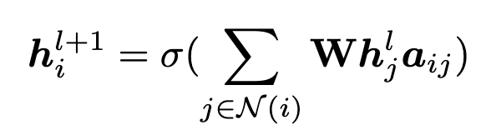
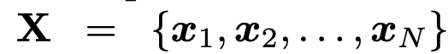
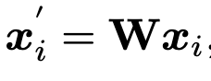
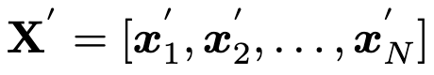
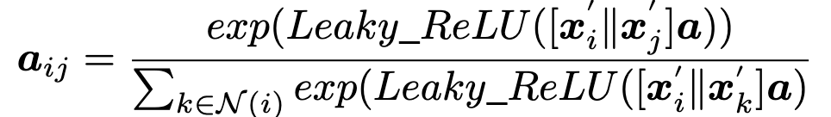
3. GNN-GAT
h⁰ = X
输入值
线性变换矩阵

Slide 11
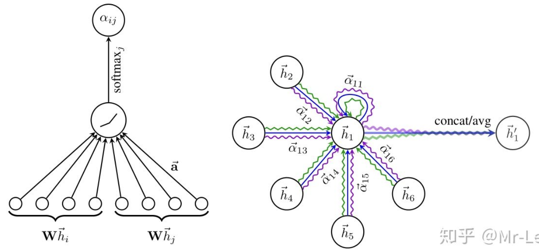
3. GNN-GAT
GAT 示意图

Slide 12
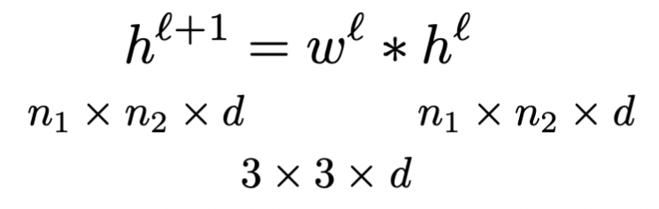
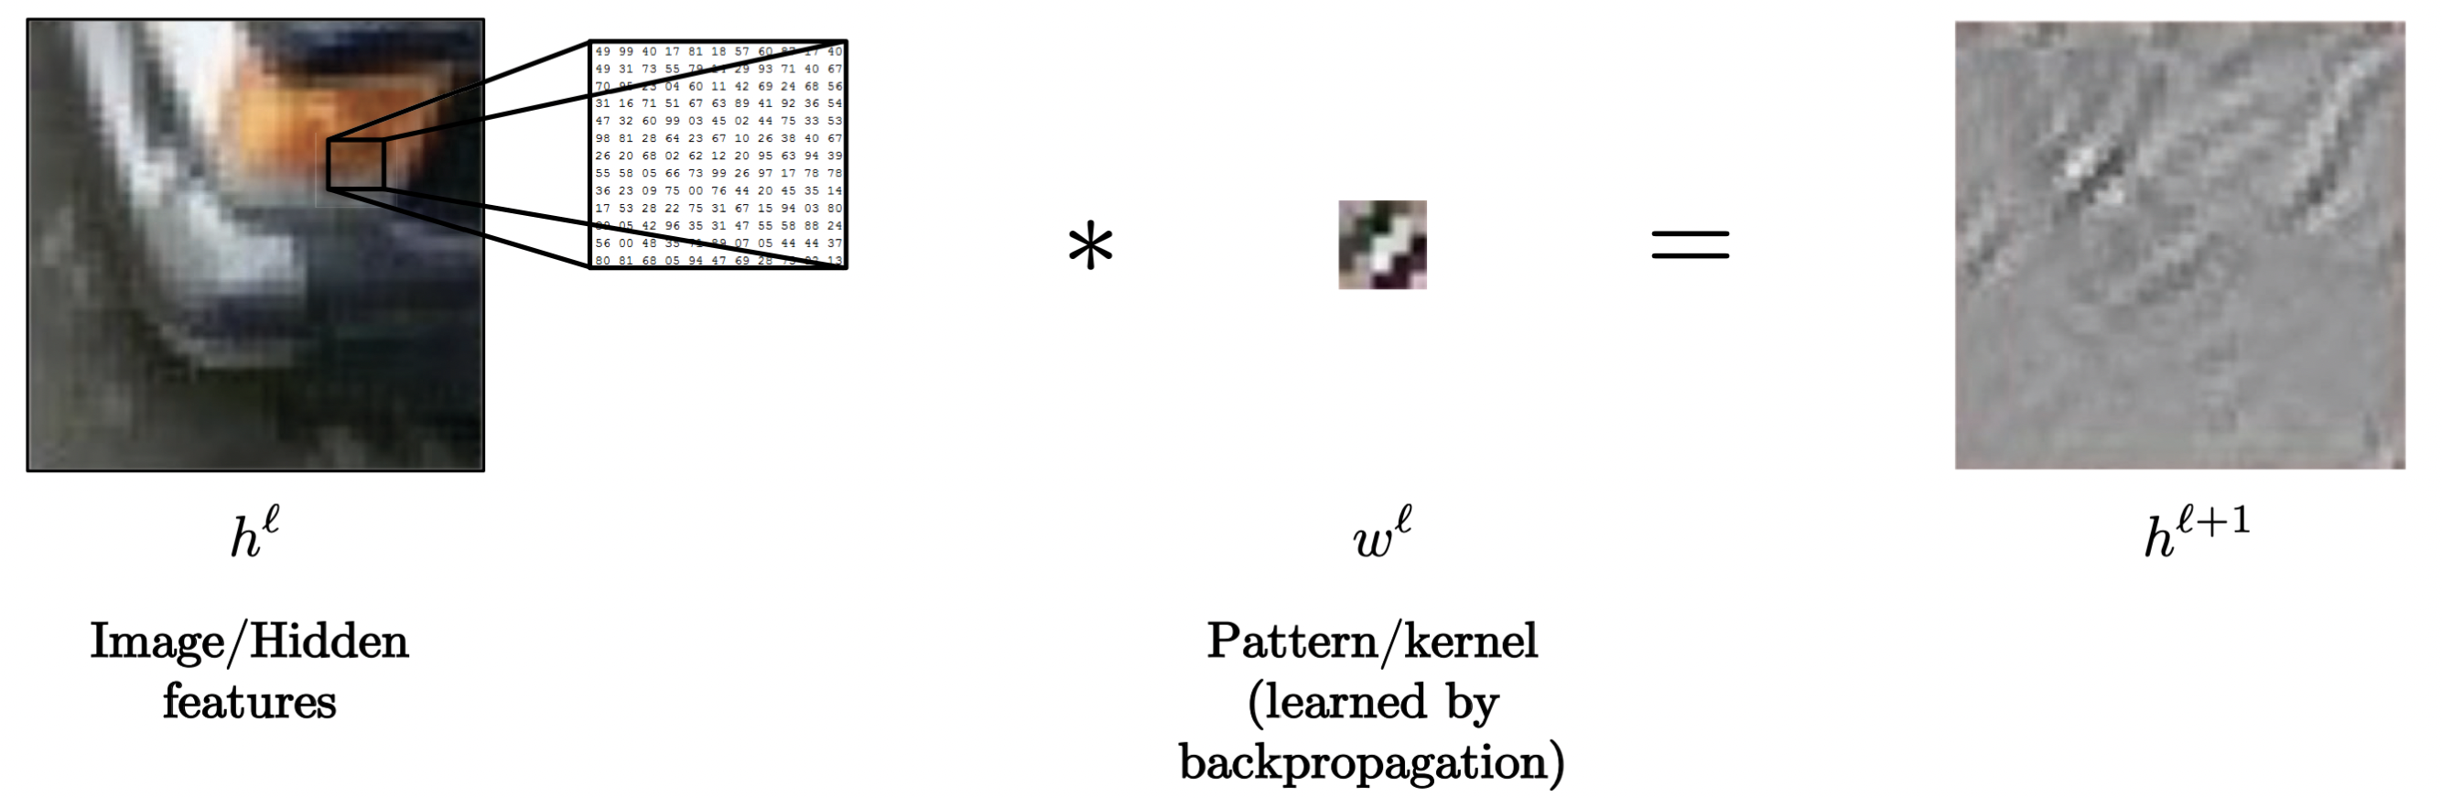
Convolution
Definition:

Slide 13
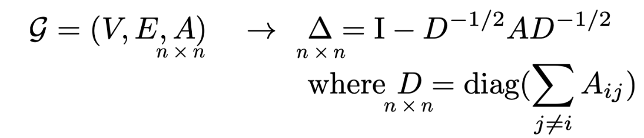
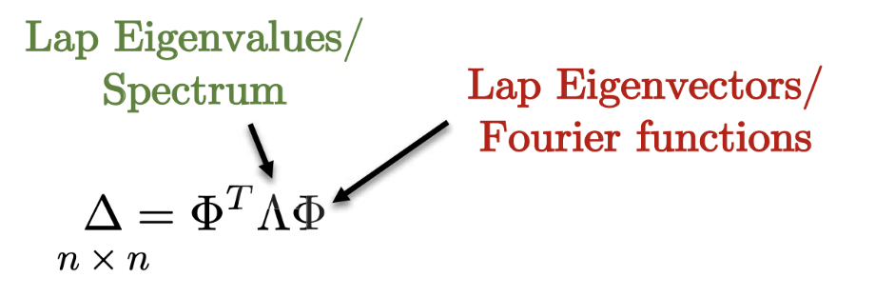
Fourier Transform
Normalized Laplacian
Lap Eigen

Slide 14
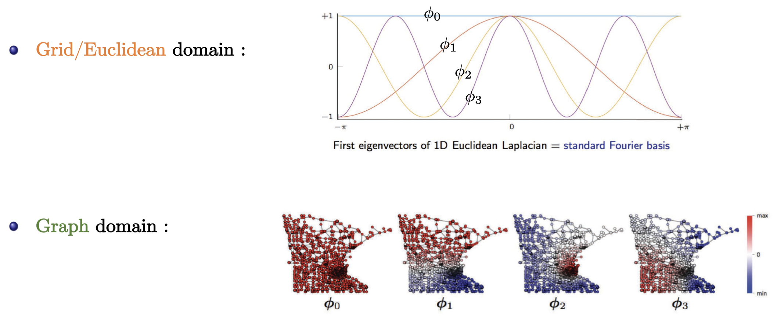
Fourier Transform

Slide 15
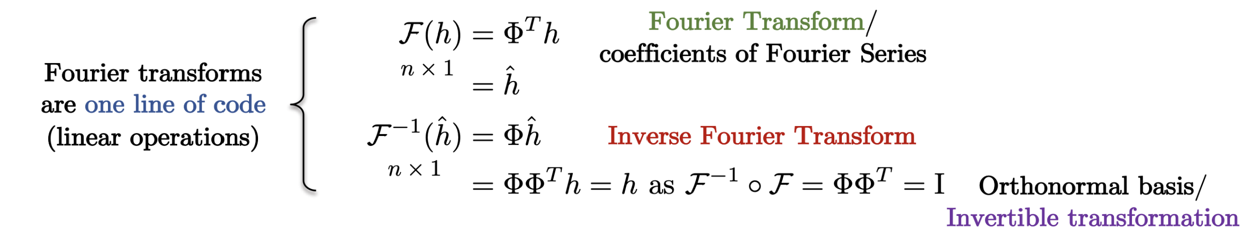
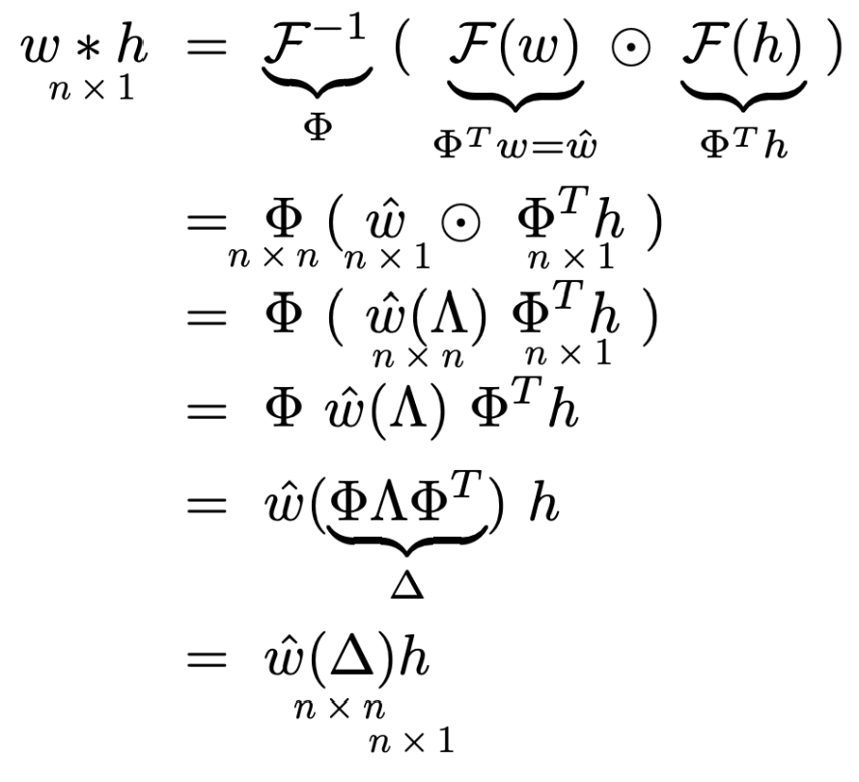
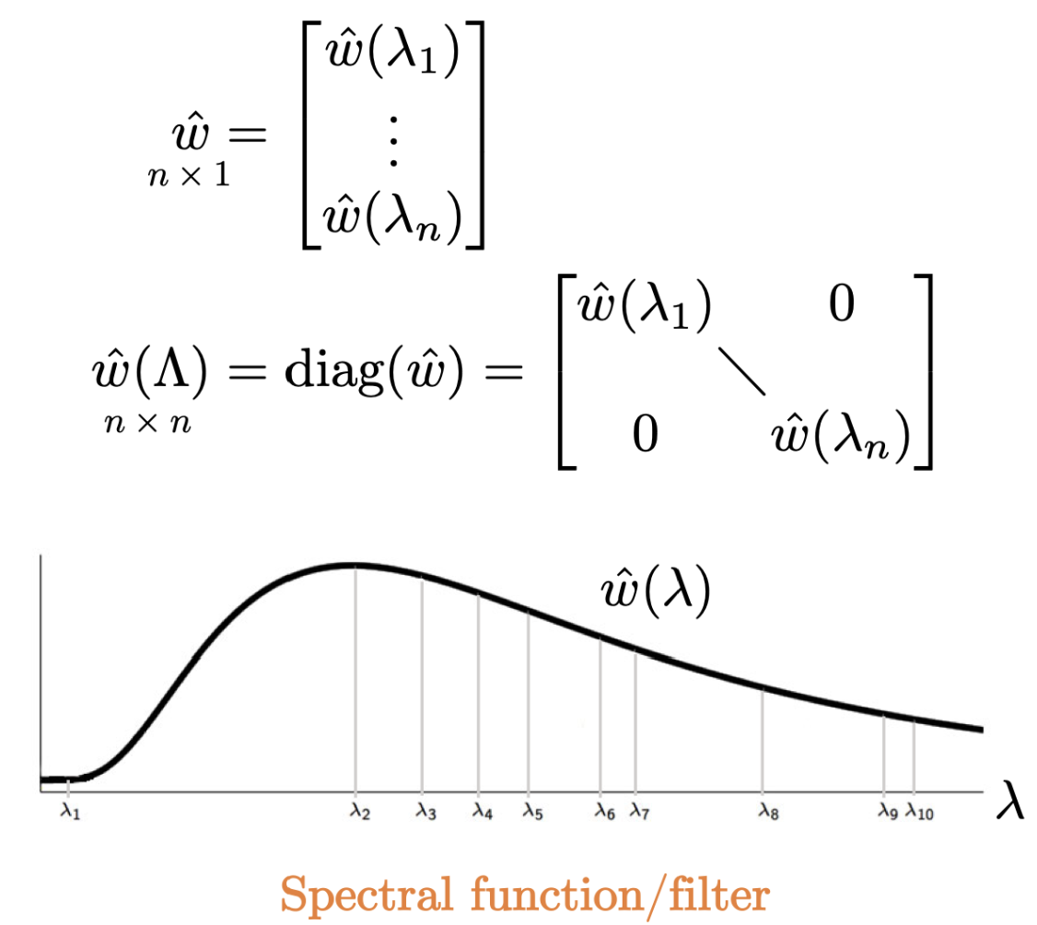
Fouirer Transform

Slide 16
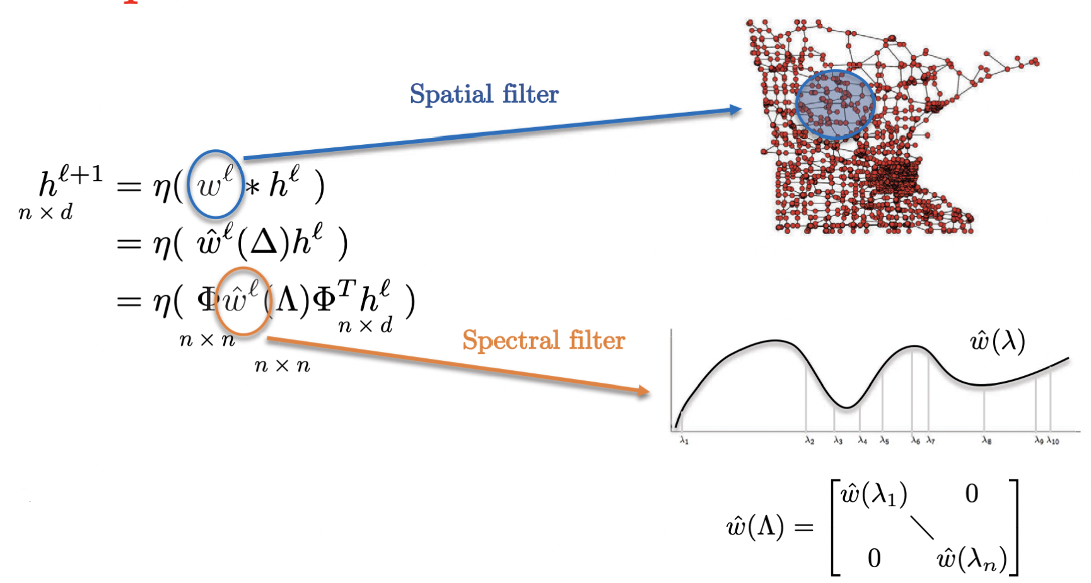
Vanilla Spectral GCN
Definition:
Contribution:
Spectral graph convolution
Limitation:
No guarantee of spatial localization of filters
O(n) parameters to learn per layer
O(n2) learning complexity

Slide 17
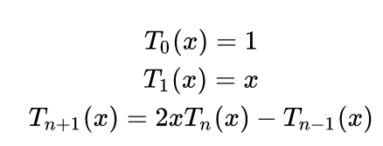
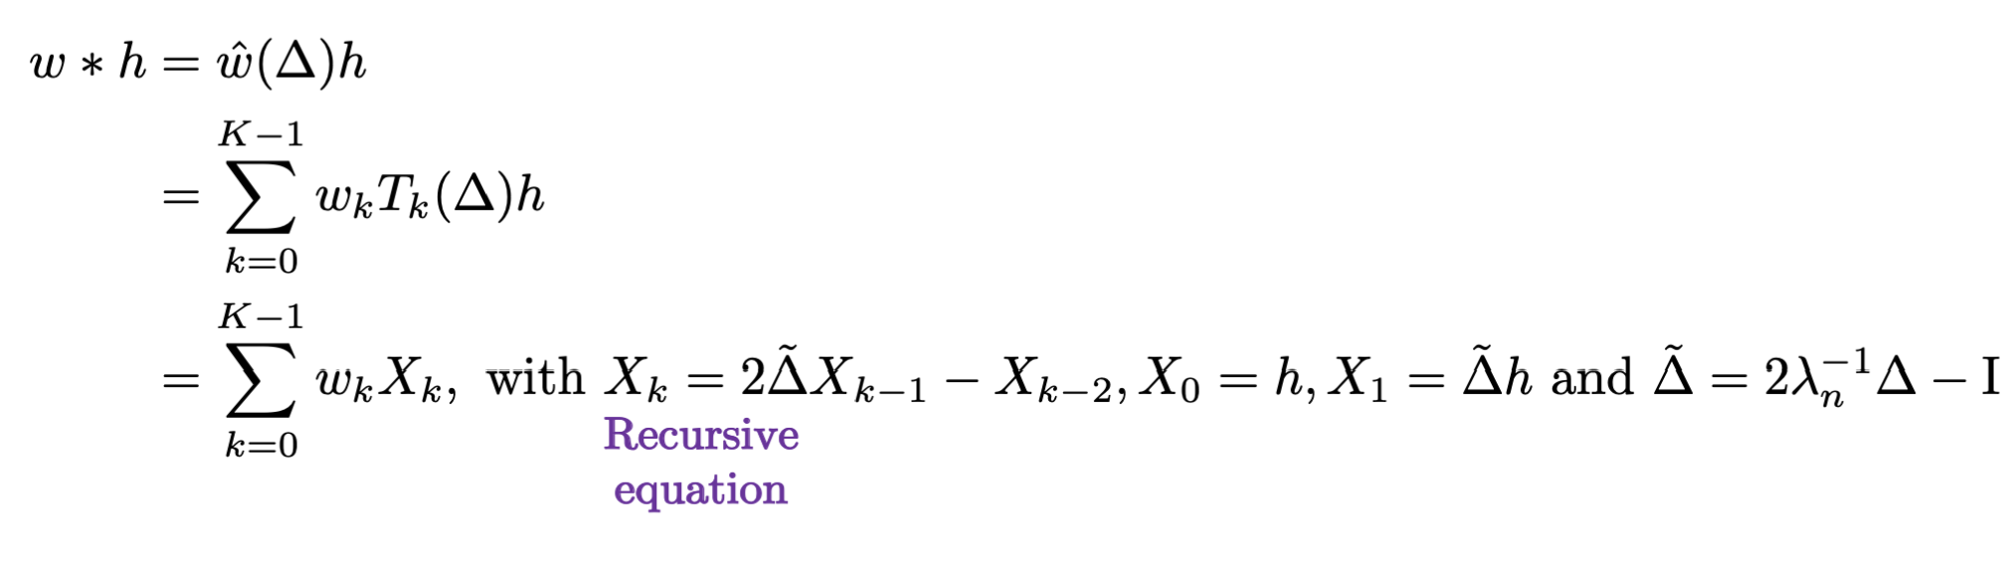
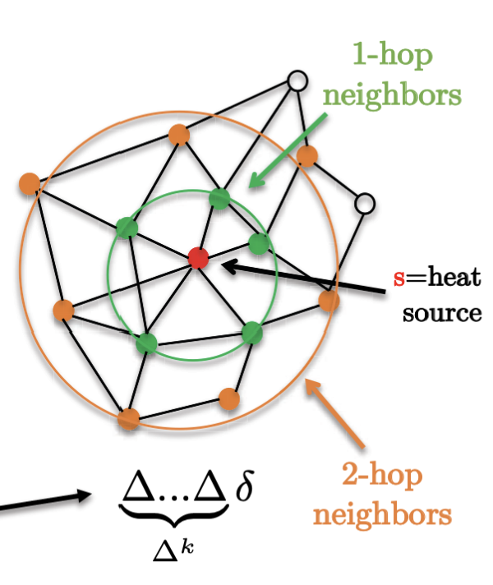
ChebNet
Chebyshev Polynomials
Definition
Contribution:
O(n) learning complexity
Filters are exactly localized in K-hop support
Stable under coefficients perturbation
Limitation:
O(1) parameters to learn per layer

Slide 18
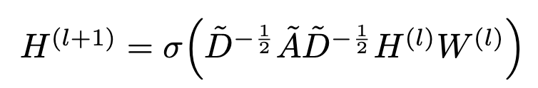
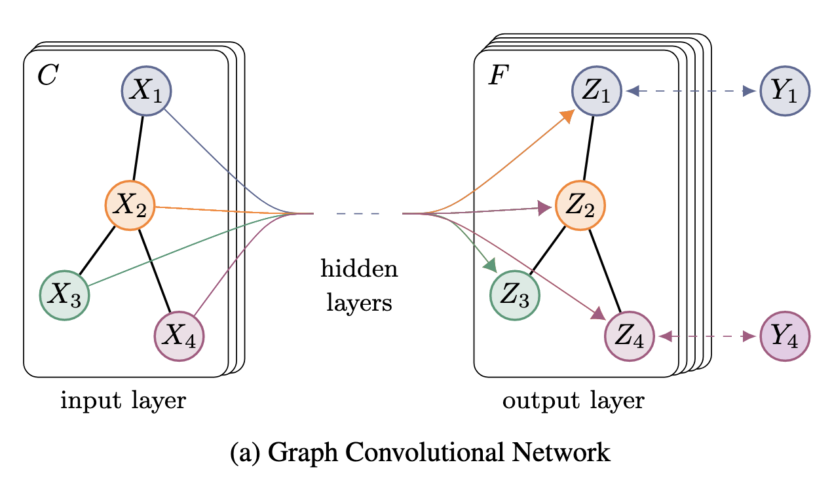
GCN Kipf & Welling (ICLR 2017)
Definition
Contribution：
O(Lnd^2) = O(n)
Limitation:
Transductive Learning
Same weight

Slide 19

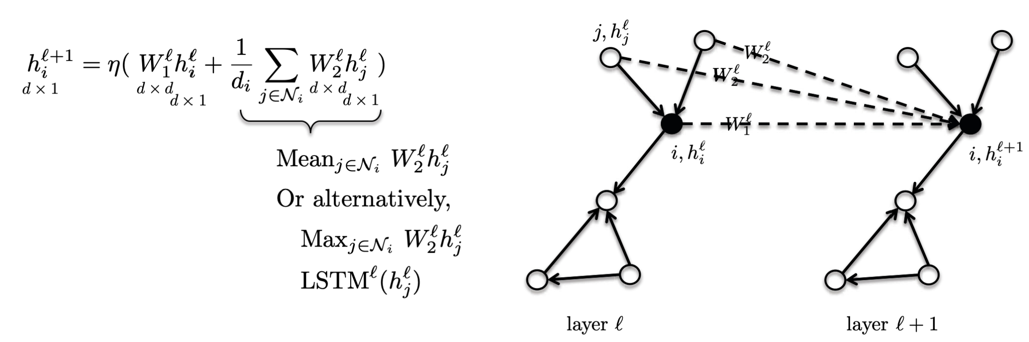
GraphSage
Definition
Contribution：
It reduce Memory usage
Limitation:
Same weight

Slide 20
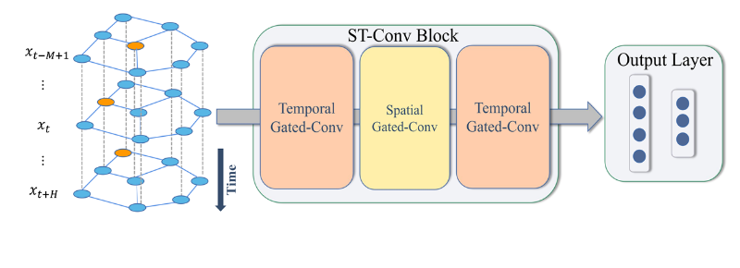
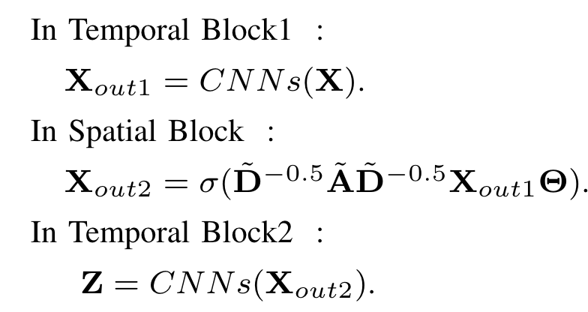
STGCN
ST-Conv Block
Contribution:
It can process time series
It capture time characteristics

Slide 21
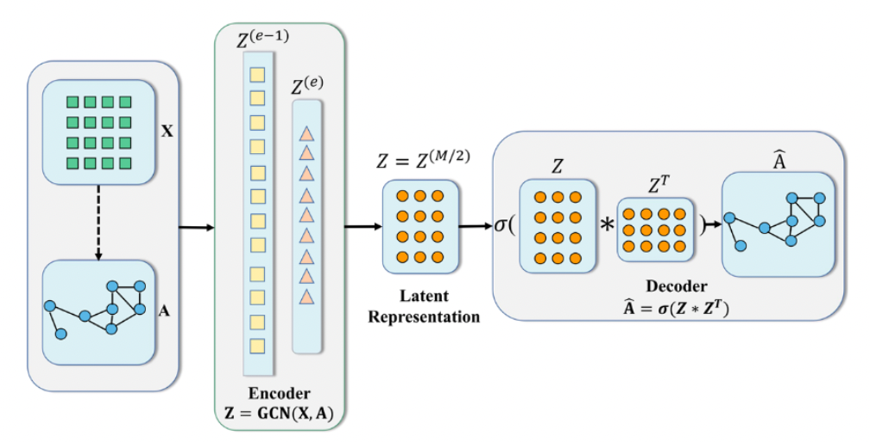
GAE

